Slide 1
Βιολογία
Ανοικτά Ακαδημαϊκά Μαθήματα στο ΤΕΙ Αθήνας
Ενότητα 10: Φωτοσύνθεση
Αναστασία Κανέλλου,
Τμήμα Τεχνολογίας Τροφίμων
Το περιεχόμενο του μαθήματος διατίθεται με άδεια Creative Commons εκτός και αν αναφέρεται διαφορετικά | Το έργο υλοποιείται στο πλαίσιο του Επιχειρησιακού Προγράμματος «Εκπαίδευση και Δια Βίου Μάθηση» και συγχρηματοδοτείται από την Ευρωπαϊκή Ένωση (Ευρωπαϊκό Κοινωνικό Ταμείο) και από εθνικούς πόρους.

Slide 2
Τροφοδοσία βιόσφαιρας
Το φως του ήλιου είναι η κινητήρια δύναμη ζωής στη γη
Φωτοσύνθεση = ηλιακή ακτινοβολία δεσμεύεται στους χλωροπλάστες -> εκεί μετατρέπεται σε χημική -> αποθηκεύεται στα μόρια σακχάρου

Slide 3
2 τρόποι απόκτησης οργανικών ενώσεων
Προς κάλυψη ενεργειακών αναγκών
Αυτότροφοι οργανισμοί
Συντηρουν τον εαυτό τους χωρίς προϊόντα άλλων οργανισμών
Συνθέτει οργανικές ενώσεις από CO2 και ανόργανες ύλες = Παραγωγοί
Πχ φυτά: νερό, μέταλλα από έδαφος, CO2 από ατμόσφαιρα και φως
Ετερότροφοι: Προσλαμβάνουν οργανικά συστατικά από τροφή = καταναλωτές πχ ζωα ή νεκρά κατάλοιπα = αποικοδομητές πχ μύκητες

Slide 4
Γενικές αρχές φωτοσύνθεσης
Μετατρέπει ενέργεια του φωτός σε χημική
Προϋποθέσεις:
Ομάδες φωτοσυνθετικών ενζύμων
Εξειδικευμένα μόρια

Slide 5
2 στάδια φωτοσύνθεσης
Φωτεινές αντιδράσεις: ηλιακή ακτινοβολία δεσμεύεται και μετατρέπεται σε χημιική
Κύκλος του Calvin: χημική ενέργεια επενδύεται στην παραγωγή οργανικών μορίων των τροφών

Slide 6
Χλωροπλάστης 1/3
Θέση φωτοσύνθεσης στα φυτά
Περιέχεται σε όλα τα πράσινα μέρη του φυτού
Κυρίως τόπος φωτοσύνθεσης = φύλλο
Περιέχουν χλωροφύλλη = μόριο που απορροφά ενέργεια φωτός
Στόματα = πόροι φύλλων: μπαίνει CO2 βγαίνει O2

Slide 7
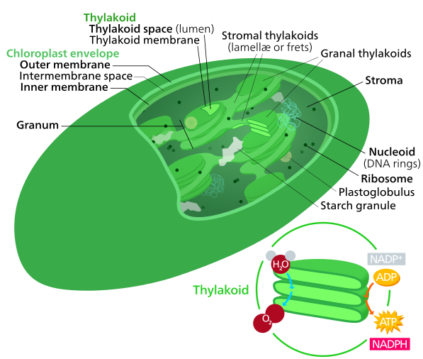
Χλωροπλάστης 2/3
“Chloroplast II”, από Kelvinsong διαθέσιμο με άδεια CC BY-SA 3.0

Slide 8
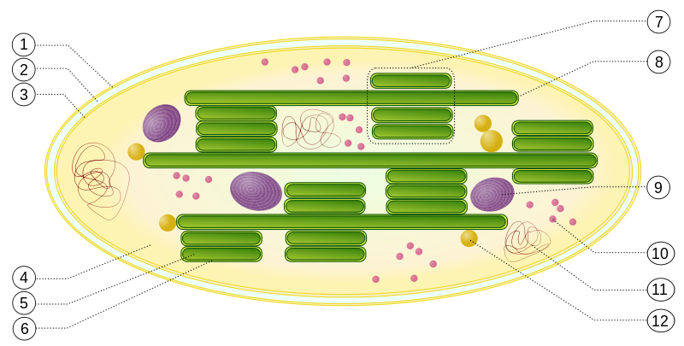
Χλωροπλάστης 3/3
“Chloroplast”, από Emmanuel.boutet διαθέσιμο με άδεια CC BY-SA 3.0
1: Εξωτερική μεμβράνη
2: Διαμεμβρανικός χώρος
3: Εσωτερική μεμβράνη
4: Στρώμα
5: Εσωτερικό θυλακοειδούς (lumen)
6: Θυλακοειδής μεμβράνη
7: Granum
8: Θυλακοειδές
9: Συσσωμάτωμα αμύλου
10: Ριβόσωμα
11: DNA
12: Λιπιδοσφαιρίδιο

Slide 9
Οξειδοαναγωνική διαδικασία φωτοσύνθεσης
Αντίστροφη ροή ηλεκτρονίων:
Νερό διασπάται → ηλεκτρόνια (και ιόντα Η) μεταφέρονται στο CO2 το οποίο ανάγεται σε σάκχαρο
Ηλεκτρόνια αυξάνουν δυναμική τους ενέργεια όταν μετακινούνται από νερό σε σάκχαρο, οπότε απαιτείται προσθήκη ενέργειας (ήλιου) = ενδόεργη αντίδραση

Slide 10
Τέλος Ενότητας

Slide 11
Σημειώματα

Slide 12
Σημείωμα Αναφοράς
Copyright Τεχνολογικό Εκπαιδευτικό Ίδρυμα Αθήνας, Αναστασία Κανέλλου 2014. Αναστασία Κανέλλου . «Βιολογία. Ενότητα 10: Φωτοσύνθεση». Έκδοση: 1.0. Αθήνα 2014. Διαθέσιμο από τη δικτυακή διεύθυνση: ocp.teiath.gr.

Slide 13
Σημείωμα Αδειοδότησης
Το παρόν υλικό διατίθεται με τους όρους της άδειας χρήσης Creative Commons Αναφορά, Μη Εμπορική Χρήση Παρόμοια Διανομή 4.0 [1] ή μεταγενέστερη, Διεθνής Έκδοση. Εξαιρούνται τα αυτοτελή έργα τρίτων π.χ. φωτογραφίες, διαγράμματα κ.λ.π., τα οποία εμπεριέχονται σε αυτό. Οι όροι χρήσης των έργων τρίτων επεξηγούνται στη διαφάνεια «Επεξήγηση όρων χρήσης έργων τρίτων».
Τα έργα για τα οποία έχει ζητηθεί και δοθεί άδεια αναφέρονται στο «Σημείωμα Χρήσης Έργων Τρίτων».
[1] http://creativecommons.org/licenses/by-nc-sa/4.0/
Ως Μη Εμπορική ορίζεται η χρήση:
που δεν περιλαμβάνει άμεσο ή έμμεσο οικονομικό όφελος από την χρήση του έργου, για το διανομέα του έργου και αδειοδόχο
που δεν περιλαμβάνει οικονομική συναλλαγή ως προϋπόθεση για τη χρήση ή πρόσβαση στο έργο
που δεν προσπορίζει στο διανομέα του έργου και αδειοδόχο έμμεσο οικονομικό όφελος (π.χ. διαφημίσεις) από την προβολή του έργου σε διαδικτυακό τόπο
Ο δικαιούχος μπορεί να παρέχει στον αδειοδόχο ξεχωριστή άδεια να χρησιμοποιεί το έργο για εμπορική χρήση, εφόσον αυτό του ζητηθεί.

Slide 14
Επεξήγηση όρων χρήσης έργων τρίτων
©
Δεν επιτρέπεται η επαναχρησιμοποίηση του έργου, παρά μόνο εάν ζητηθεί εκ νέου άδεια από το δημιουργό.
διαθέσιμο με άδεια CC-BY
Επιτρέπεται η επαναχρησιμοποίηση του έργου και η δημιουργία παραγώγων αυτού με απλή αναφορά του δημιουργού.
διαθέσιμο με άδεια CC-BY-SA
Επιτρέπεται η επαναχρησιμοποίηση του έργου με αναφορά του δημιουργού, και διάθεση του έργου ή του παράγωγου αυτού με την ίδια άδεια.
διαθέσιμο με άδεια CC-BY-ND
Επιτρέπεται η επαναχρησιμοποίηση του έργου με αναφορά του δημιουργού.
Δεν επιτρέπεται η δημιουργία παραγώγων του έργου.
διαθέσιμο με άδεια CC-BY-NC
Επιτρέπεται η επαναχρησιμοποίηση του έργου με αναφορά του δημιουργού.
Δεν επιτρέπεται η εμπορική χρήση του έργου.
διαθέσιμο με άδεια CC-BY-NC-SA
Επιτρέπεται η επαναχρησιμοποίηση του έργου με αναφορά του δημιουργού.
και διάθεση του έργου ή του παράγωγου αυτού με την ίδια άδεια
Δεν επιτρέπεται η εμπορική χρήση του έργου.
διαθέσιμο με άδεια CC-BY-NC-ND
Επιτρέπεται η επαναχρησιμοποίηση του έργου με αναφορά του δημιουργού.
Δεν επιτρέπεται η εμπορική χρήση του έργου και η δημιουργία παραγώγων του.
διαθέσιμο με άδεια
CC0 Public Domain
Επιτρέπεται η επαναχρησιμοποίηση του έργου, η δημιουργία παραγώγων αυτού και η εμπορική του χρήση, χωρίς αναφορά του δημιουργού.
διαθέσιμο ως κοινό κτήμα
Επιτρέπεται η επαναχρησιμοποίηση του έργου, η δημιουργία παραγώγων αυτού και η εμπορική του χρήση, χωρίς αναφορά του δημιουργού.
χωρίς σήμανση
Συνήθως δεν επιτρέπεται η επαναχρησιμοποίηση του έργου.

Slide 15
Διατήρηση Σημειωμάτων
Οποιαδήποτε αναπαραγωγή ή διασκευή του υλικού θα πρέπει να συμπεριλαμβάνει:
το Σημείωμα Αναφοράς
το Σημείωμα Αδειοδότησης
τη δήλωση Διατήρησης Σημειωμάτων
το Σημείωμα Χρήσης Έργων Τρίτων (εφόσον υπάρχει)
μαζί με τους συνοδευόμενους υπερσυνδέσμους.

Slide 16
Χρηματοδότηση
Το παρόν εκπαιδευτικό υλικό έχει αναπτυχθεί στo πλαίσιo του εκπαιδευτικού έργου του διδάσκοντα.
Το έργο «Ανοικτά Ακαδημαϊκά Μαθήματα στο ΤΕΙ Αθηνών» έχει χρηματοδοτήσει μόνο την αναδιαμόρφωση του εκπαιδευτικού υλικού.
Το έργο υλοποιείται στο πλαίσιο του Επιχειρησιακού Προγράμματος «Εκπαίδευση και Δια Βίου Μάθηση» και συγχρηματοδοτείται από την Ευρωπαϊκή Ένωση (Ευρωπαϊκό Κοινωνικό Ταμείο) και από εθνικούς πόρους.

